Slide 1

MATA KULIAH PENDIDIKAN AGAMA ISLAM
(2 SKS)
Pertemuan ke-3 Dr. H. Masruhin, M.Pd.I.
MATA KULIAH PENDIDIKAN AGAMA ISLAM
(2 SKS) Mustofa, S.S.I., M.I.Kom.

Slide 2

Manusia dan Agama
Pengertian dan Penyebutan Manusia
Asal Usul Manusia
Komponen Manusia
Proses Reproduksi Manusia
Karakteristik Manusia
Misi dan Fungsi Manusia

Slide 3
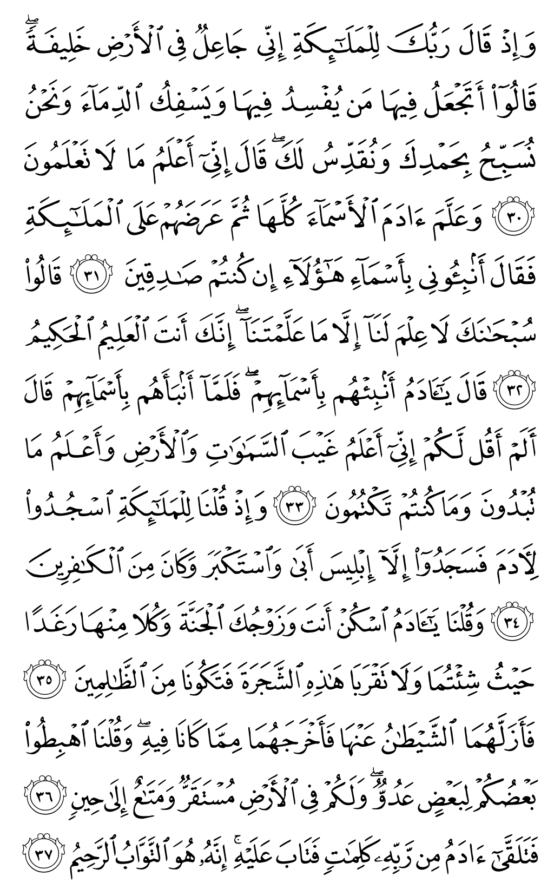

Slide 4
2/Al-Baqarah-30: Ingatlah ketika Tuhanmu berfirman kepada para Malaikat: "Sesungguhnya Aku hendak menjadikan seorang khalifah di muka bumi". Mereka berkata: "Mengapa Engkau hendak menjadikan (khalifah) di bumi itu orang yang akan membuat kerusakan padanya dan menumpahkan darah, padahal kami senantiasa bertasbih dengan memuji Engkau dan mensucikan Engkau?" Tuhan berfirman: "Sesungguhnya Aku mengetahui apa yang tidak kamu ketahui".
2/Al-Baqarah-31: Dan Dia mengajarkan kepada Adam nama-nama (benda-benda) seluruhnya, kemudian mengemukakannya kepada para Malaikat lalu berfirman: "Sebutkanlah kepada-Ku nama benda-benda itu jika kamu mamang benar orang-orang yang benar!"
2/Al-Baqarah-32: Mereka menjawab: "Maha Suci Engkau, tidak ada yang kami ketahui selain dari apa yang telah Engkau ajarkan kepada kami; sesungguhnya Engkaulah Yang Maha Mengetahui lagi Maha Bijaksana".
2/Al-Baqarah-33: Allah berfirman: "Hai Adam, beritahukanlah kepada mereka nama-nama benda ini". Maka setelah diberitahukannya kepada mereka nama-nama benda itu, Allah berfirman: "Bukankah sudah Ku-katakan kepadamu, bahwa sesungguhnya Aku mengetahui rahasia langit dan bumi dan mengetahui apa yang kamu lahirkan dan apa yang kamu sembunyikan?"
2/Al-Baqarah-34: Dan (ingatlah) ketika Kami berfirman kepada para malaikat: "Sujudlah kamu kepada Adam," maka sujudlah mereka kecuali Iblis; ia enggan dan takabur dan adalah ia termasuk golongan orang-orang yang kafir.
2/Al-Baqarah-35: Dan Kami berfirman: "Hai Adam, diamilah oleh kamu dan isterimu surga ini, dan makanlah makanan-makanannya yang banyak lagi baik dimana saja yang kamu sukai, dan janganlah kamu dekati pohon ini, yang menyebabkan kamu termasuk orang-orang yang zalim.
2/Al-Baqarah-36: Lalu keduanya digelincirkan oleh syaitan dari surga itu dan dikeluarkan dari keadaan semula dan Kami berfirman: "Turunlah kamu! sebagian kamu menjadi musuh bagi yang lain, dan bagi kamu ada tempat kediaman di bumi, dan kesenangan hidup sampai waktu yang ditentukan".
2/Al-Baqarah-37: Kemudian Adam menerima beberapa kalimat dari Tuhannya, maka Allah menerima taubatnya. Sesungguhnya Allah Maha Penerima taubat lagi Maha Penyayang.

Slide 5
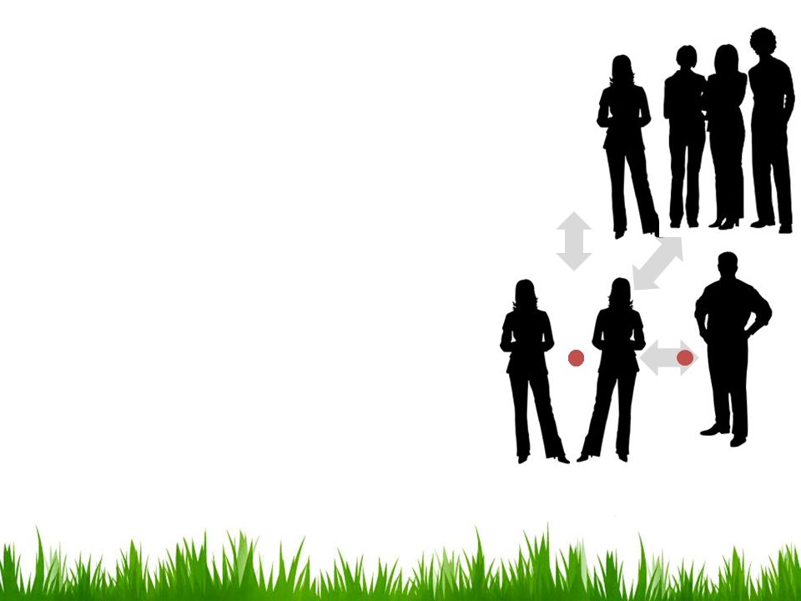
I. Manusia
Pengertian Manusia
1. Menurut Para Ahli :
Menurut Teori Psikoanalisis : Manusia adalah makhluk yang memiliki perilaku hasil interaksi antara komponen biologis (id), psikologis (ego), sosial (superego), yang didalamnya terdapat unsur animal (hewani), rasional (akali), dan moral (nilai).
Menurut Teori Behaviorisme : Manusia sebagai Homo Mechanicus (Manusia Mesin), aliran yang menganalisis jiwa manusia berdasarkan laporan-laporan subyektif.
Menurut Teori Kognitif : Manusia sebagai makhluk / homo sapiens (manusia berfikir). Manusia tidak lagi dipandang sebagai makhluk yang bereaksi secara pasif pada lingkungannya, makhluk yang selalu berfikir.

Slide 6

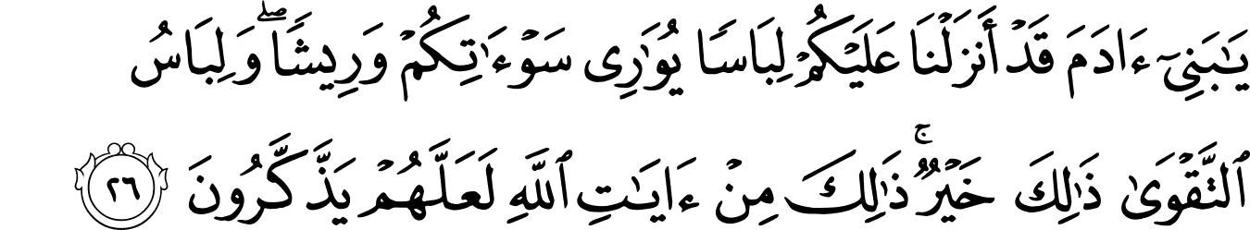
B. Pengertian Manusia menurut Islam
Penyebutan manusia dalam Islam :
Bani Adam
Al Basyar
Annas
‘Abdun
Insan
Bani Adam : QS. Al A’raf : 26
“Hai anak Adam, sesungguhnya Kami telah menurunkan kepadamu pakaian untuk menutup auratmu dan pakaian indah untuk perhiasan. Dan pakaian takwa itulah yang paling baik. Yang demikian itu adalah sebahagian dari tanda-tanda kekuasaan Allah, mudah-mudahan mereka selalu ingat.” (QS : Al- A‟raf 26).

Slide 7
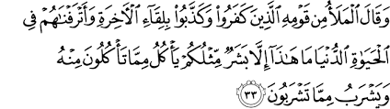
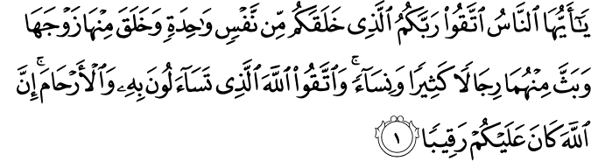
b. Al Basyar : QS. Al Mukminuun : 33
Dan berkatalah para pemuka orang kafir dari kaumnya dan yang mendustakan pertemuan hari akhirat serta mereka yang telah Kami beri kemewahan dan kesenangan dalam kehidupan di dunia, “(Orang) ini tidak lain hanyalah manusia seperti kamu, dia makan apa yang kamu makan, dan dia minum apa yang kamu minum.” (QS. Al Mu’minun: 33)
c. Annas : QS. Al Baqarah : 21
“Hai sekalian manusia, bertakwalah kepada Tuhan-mu yang telah menciptakan kamu dari seorang diri, dan dari padanya Allah menciptakan isterinya; dan dari pada keduanya Allah memperkembang biakkan laki-laki dan perempuan yang banyak. Dan bertakwalah kepada Allah yang dengan (mempergunakan) nama-Nya kamu saling meminta satu sama lain, dan (peliharalah) hubungan silaturrahim. Sesungguhnya Allah selalu menjaga dan mengawasi kamu.” (QS: An Nisa:1).

Slide 8
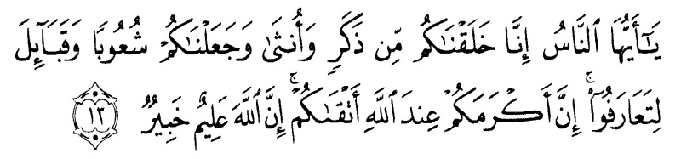

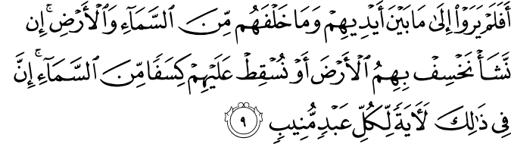
d. ‘Abdun (Hamba) : QS. Saba’ : 9
Dan Aku menciptakan jin dan manusia melainkan agar mereka menyembahku(Adz-Dzariyat : 56)
“Hai manusia sesungguhnya Kami menciptakan kamu dari seorang laki-laki dan seorang perempuan dan menjadikan kamu berbangsa- bangsa dan bersuku-suku supaya kamu saling kenal-mengenal. Sesungguhnya yang paling mulia di antara kamu disisi Allah adalah yang paling taqwa di antara kamu. Sesungguhnya Allah Maha Mengetahui lagi Maha Mengenal.”(QS: Al Hujurat :13).
Maka apakah mereka tidak melihat langit dan bumi yang ada di hadapan dan di belakang mereka? Jika Kami menghendaki, niscaya Kami benamkan mereka di bumi atau Kami jatuhkan kepada mereka gumpalan dari langit. Sesungguhnya pada yang demikian itu benar-benar terdapat tanda (kekuasaan Tuhan) bagi setiap hamba yang kembali (kepada-Nya). (QS. Saba:34:9)

Slide 9
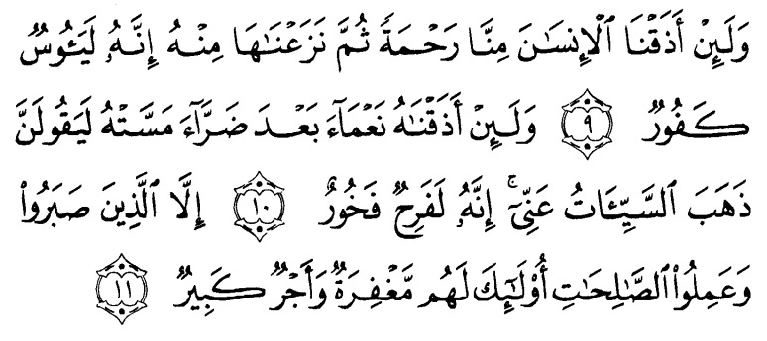
disebutkan dalam surat Al hud berikut ini :
e. Insan : QS. Arrahman : 3-4
Dan jika Kami rasakan kepada manusia suatu rahmat, kemudian rahmat itu kami cabut dari padanya, pastilah ia menjadi putus asa lagi tidak berterima kasih.”
(QS: Al Hud:9).

Slide 10

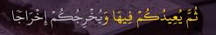
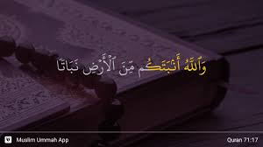
2. Asal usul Manusia :
Awal penciptaan manusia adalah bersifat air, yang merupakan pokok permulaan dari pembentukan alam semesta. Sebagaimana Allah SWT, berfirman :
Q.S. Annuh : 17-18
Q.S. Al Anbiya : 30
Q.S. Annur : 45
Al-Qur'an Surat Nuh: 18, kemudian Dia akan mengembalikan kamu ke dalamnya (tanah) dan mengeluarkan kamu (pada hari Kiamat) dengan pasti.
Al-Qur'an Surat Nuh: 17, Artinya: Dan Allah menumbuhkan kamu dari tanah dengan sebaik-baiknya.

Slide 11
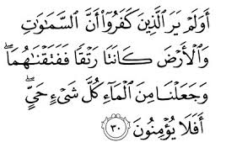
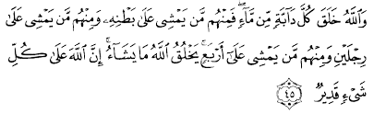
Lanjut …..
Apakah orang-orang kafir tidak mengetahui bahwa langit dan bumi, keduanya, dahulu menyatu, kemudian Kami memisahkan keduanya dan Kami menjadikan segala sesuatu yang hidup berasal dari air? Maka, tidakkah mereka beriman? (QS. Al-Anbiya: 30)
Dan Allah menciptakan semua jenis hewan dari air, maka sebagian ada yang berjalan di atas perutnya dan sebagian berjalan dengan dua kaki, sedang sebagian (yang lain) berjalan dengan empat kaki. Allah menciptakan apa yang Dia kehendaki. Sungguh, Allah Mahakuasa atas segala sesuatu“ (QS. Annur: 45)

Slide 12
3. Komponen Manusia :
Turaab / Tanah Gemuk (Qs. Hud : 61)
Tiin / Tanah Lempung (Qs. Assyahadah : 7)
Tiinul Laaziib / Tanah lempung yang pekat (QS. As-Saffat : 11)
Salsaluun / lempung seperti tembikar (QS. Al Hijr : 26)
Sulatum min Hamaim Masnuun / Lempung yang di bentuk (QS. Al Hijr : 26)
Sulatum min tiin / Sari pati lempung.

Slide 13

4. Proses Reproduksi Manusia
Unsur Jasmani
(QS. Al Qiyamah : 37-38), (QS. Al Mukminuun: 14)
Unsur Ruhani
(QS. Saad: 71-72), QS. Al-Israa : 85), (QS. Azzumar:42), (QS. Ali Imran:185).

Slide 14
5. Karakteristik Manusia
Kreasi
Ilmu
Kehendak
6. Misi dan Fungsi Manusia
Khalifah Alloh di bumi (QS. Al Baqarah : 30)
Beribadah Kepada Alloh swt. QS. Azzariyat : 56)
QS. Albayyinah (QS. : 5)

Slide 15

Sekian
&
Terimakasih
Selesai…

